Slide 1
Мой класс и моя школа
Подготовила ученица 1 класса
Медведева Диана
МКОУ Залесовская ООШ

Slide 2
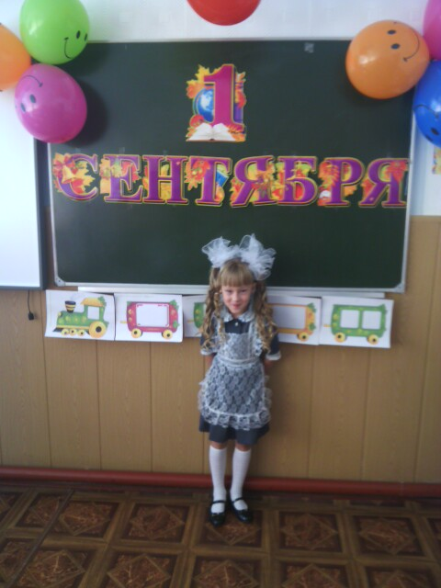
Мое первое сентября

Slide 3
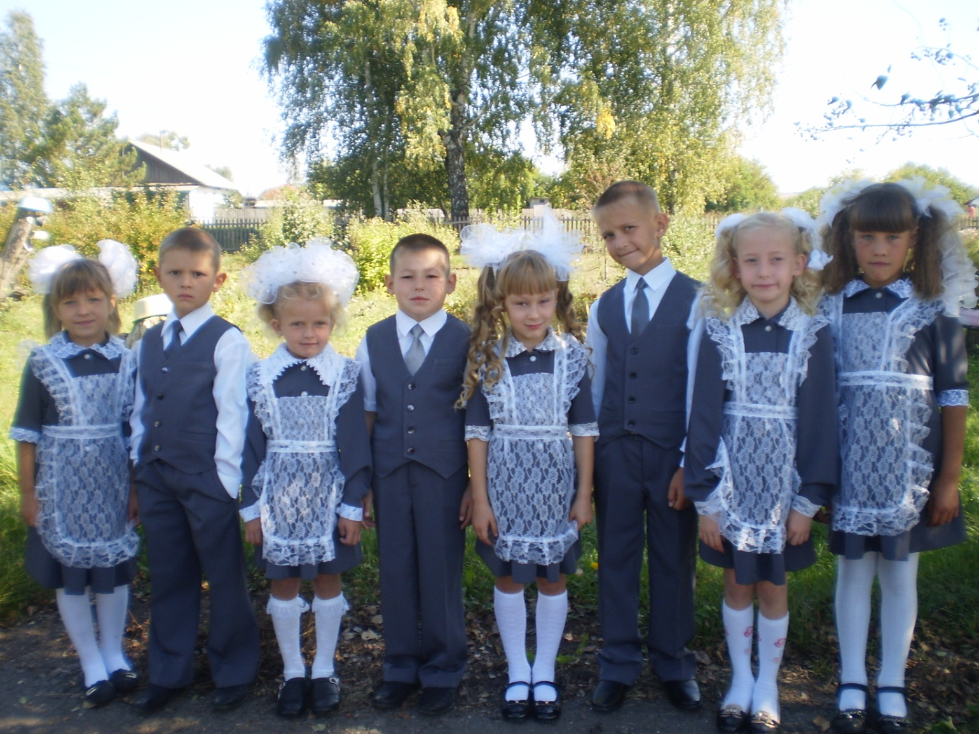
Мои одноклассники

Slide 4
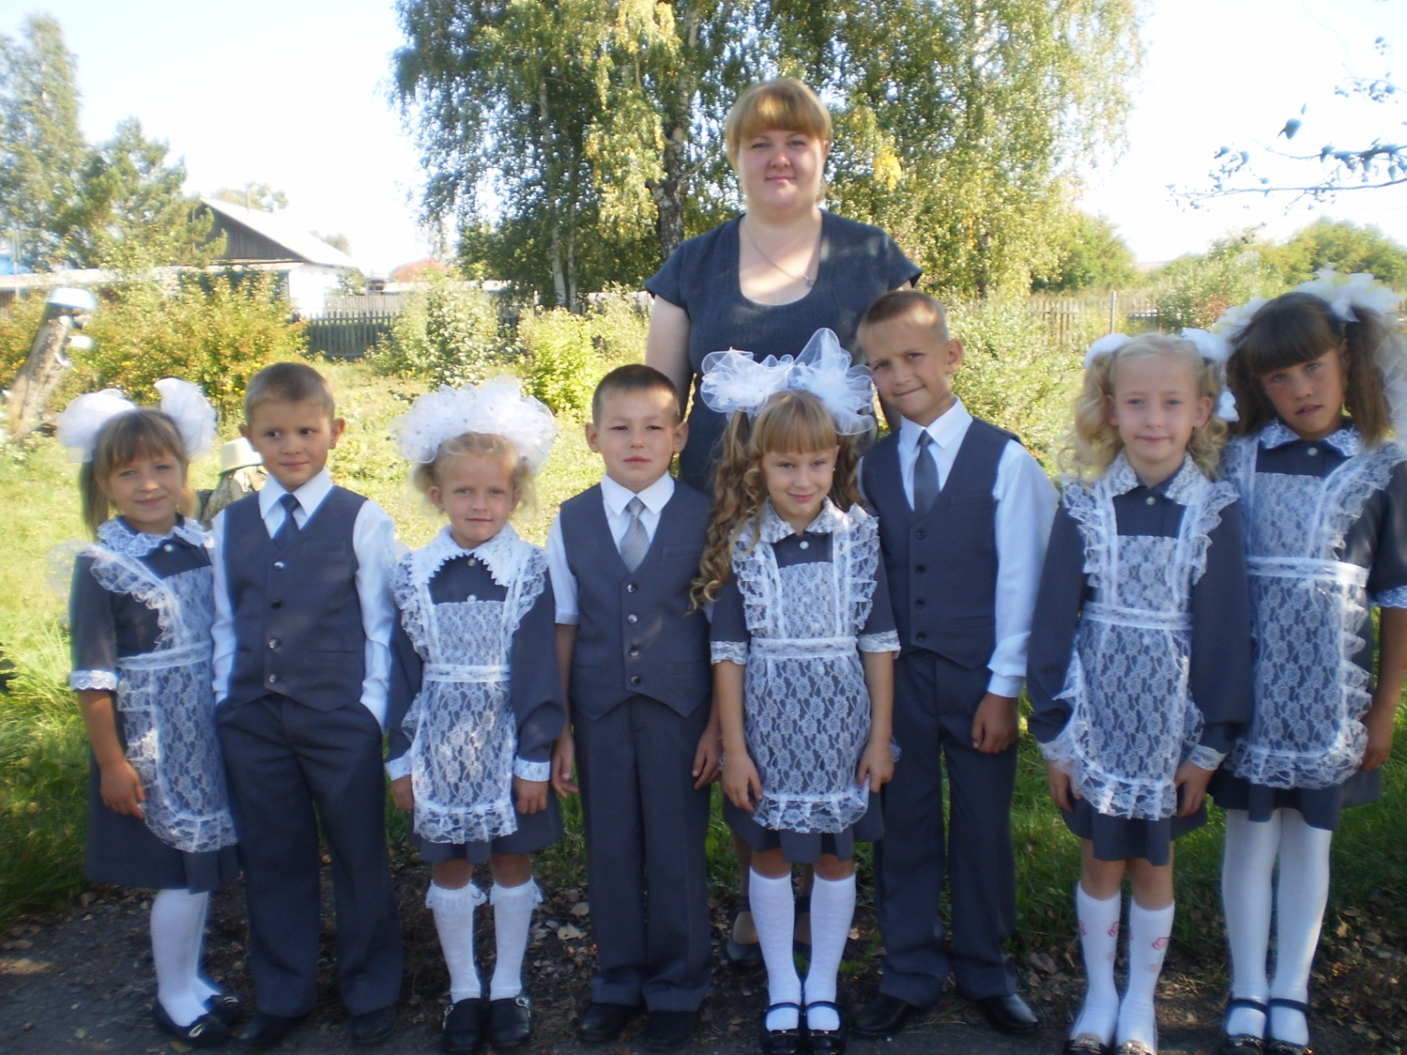
С первой учительницей

Slide 5
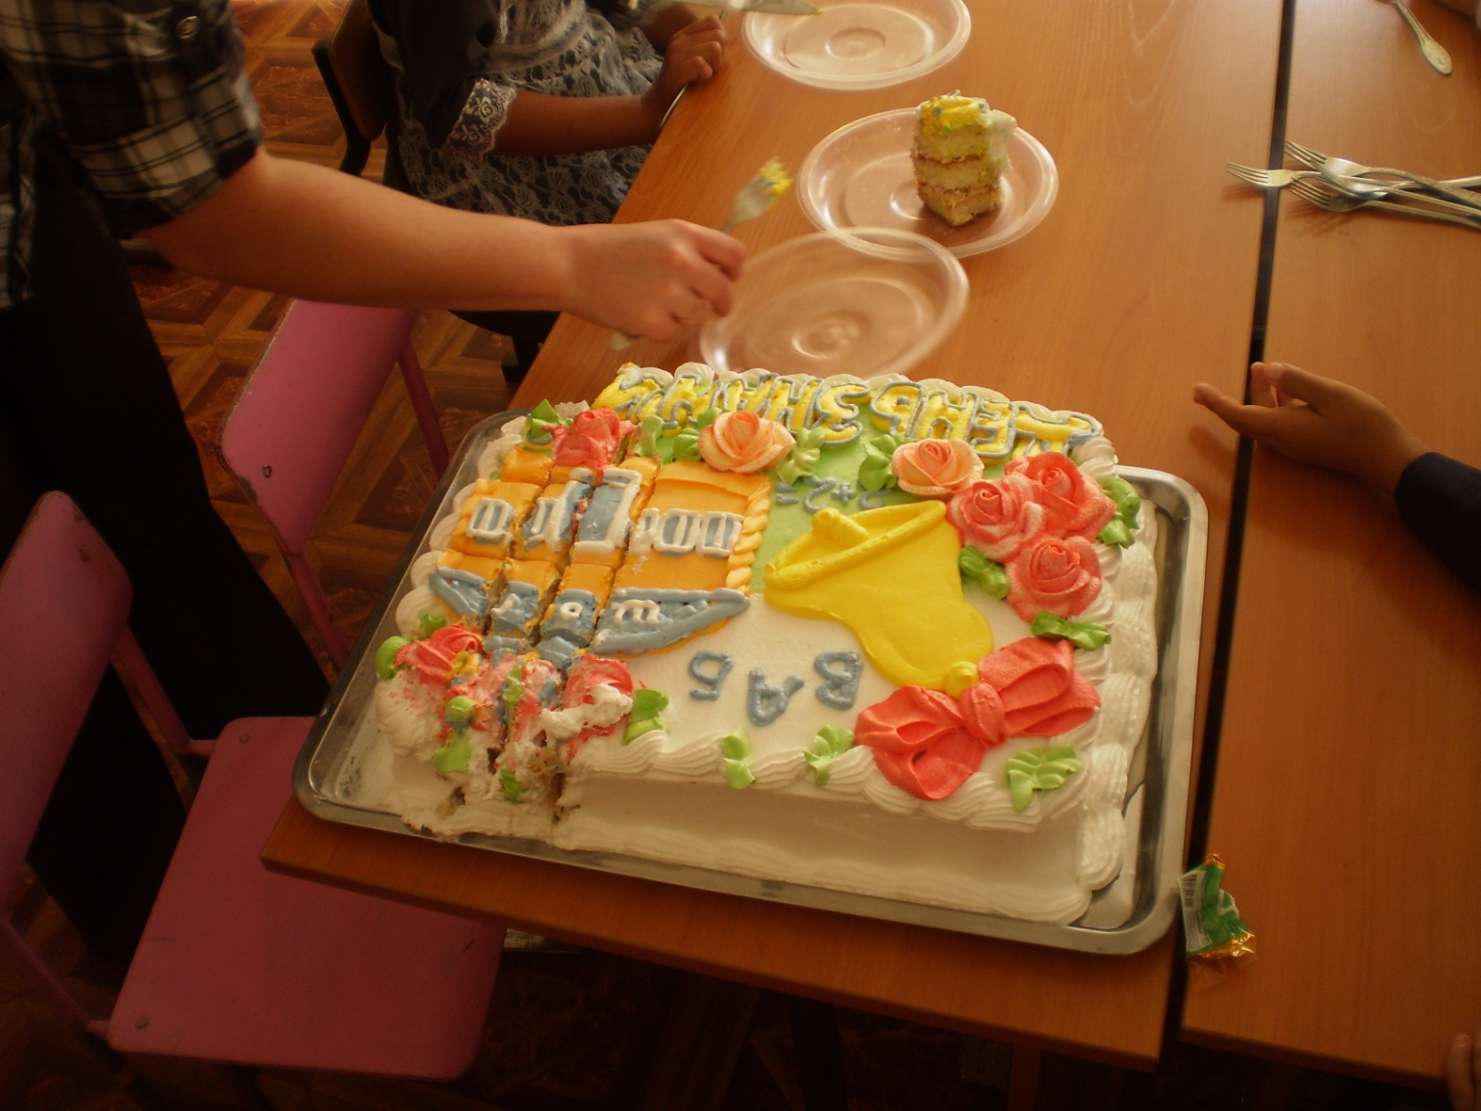
Наш торт на первое сентября

Slide 6
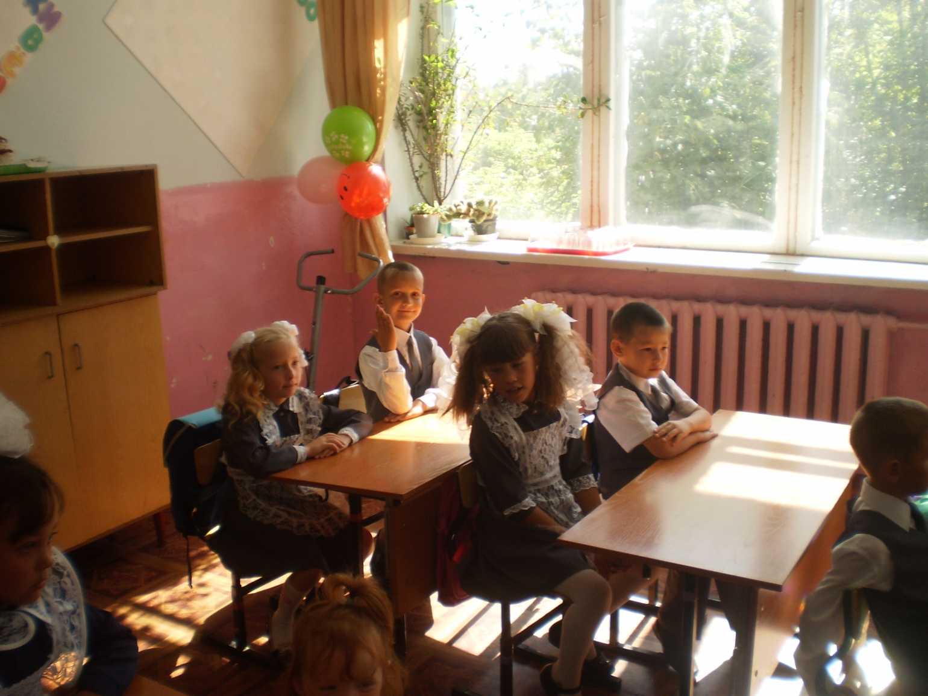
Первый урок

Slide 7
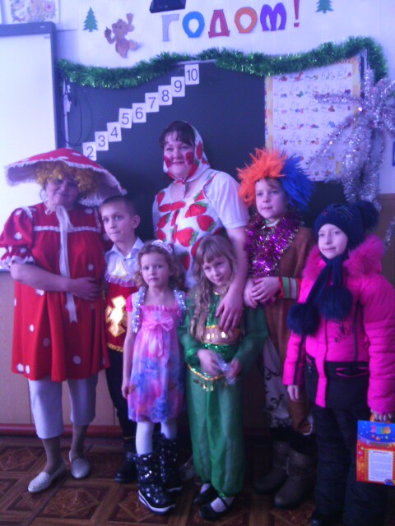
Мой первый новый год в школе

Slide 8
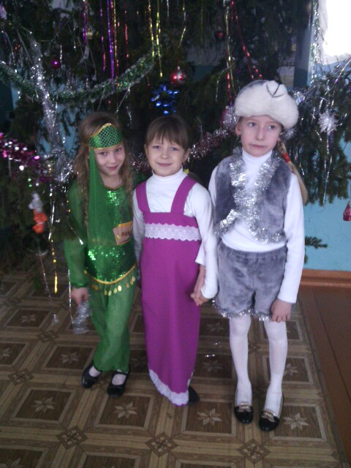
Под новогодней елочкой

Slide 9
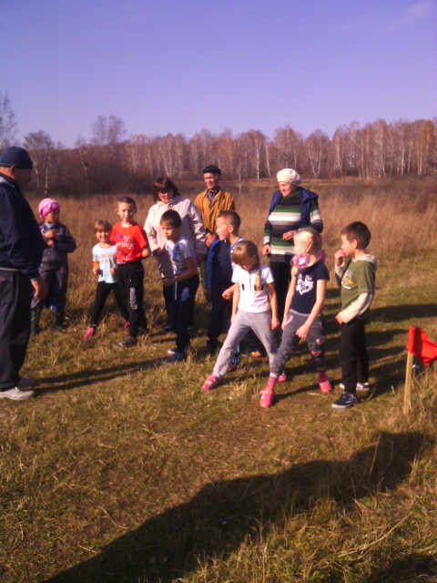
Осенний кросс

Slide 10
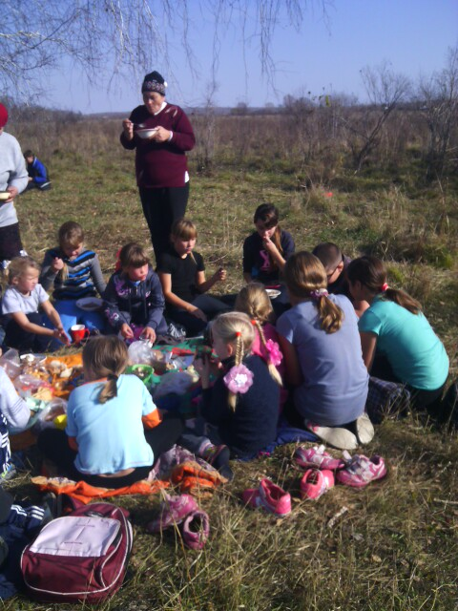
Было очень вкусно!

Slide 11
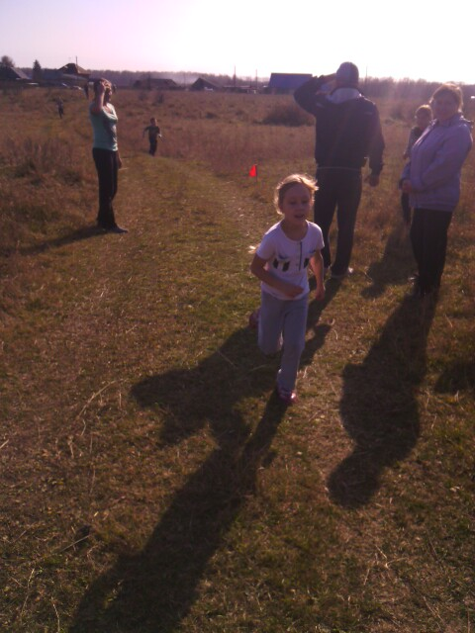
Спортивно…

Slide 12
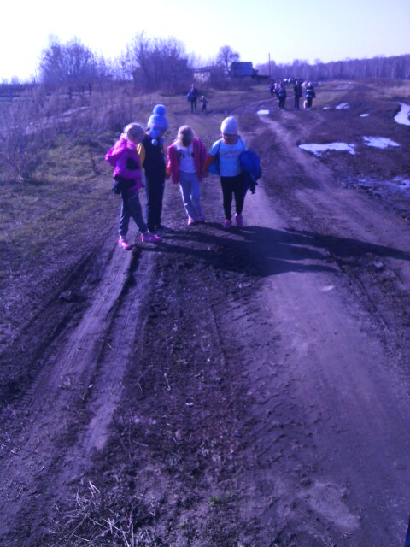
И весело.

Slide 13
Я очень люблю свою школу и свой класс!

